Slide 1
El Salvador Departamento de Mantenimiento
INSTALACION DE ARGOLLA EN SINFÍN, ENGRASE DE GUÍAS Y RESORTES.
MD SAN BARTOLO
06/10/2021

Slide 2
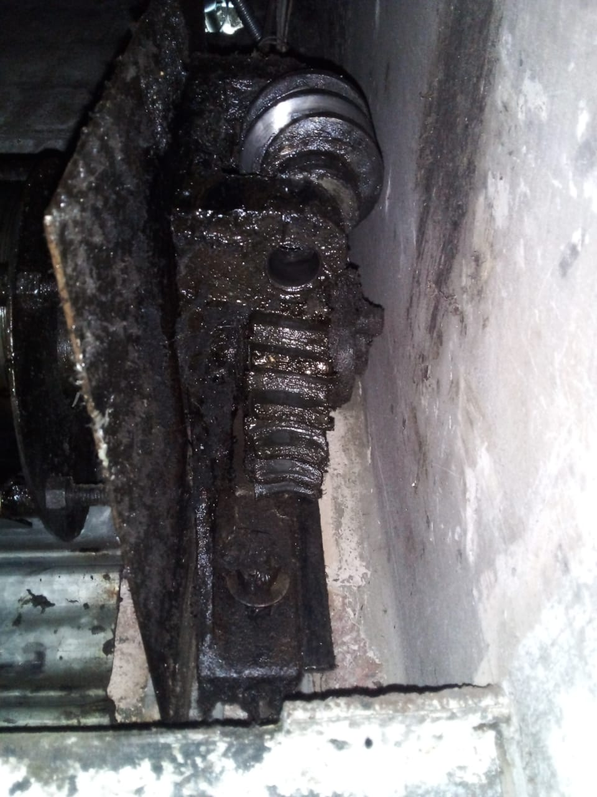
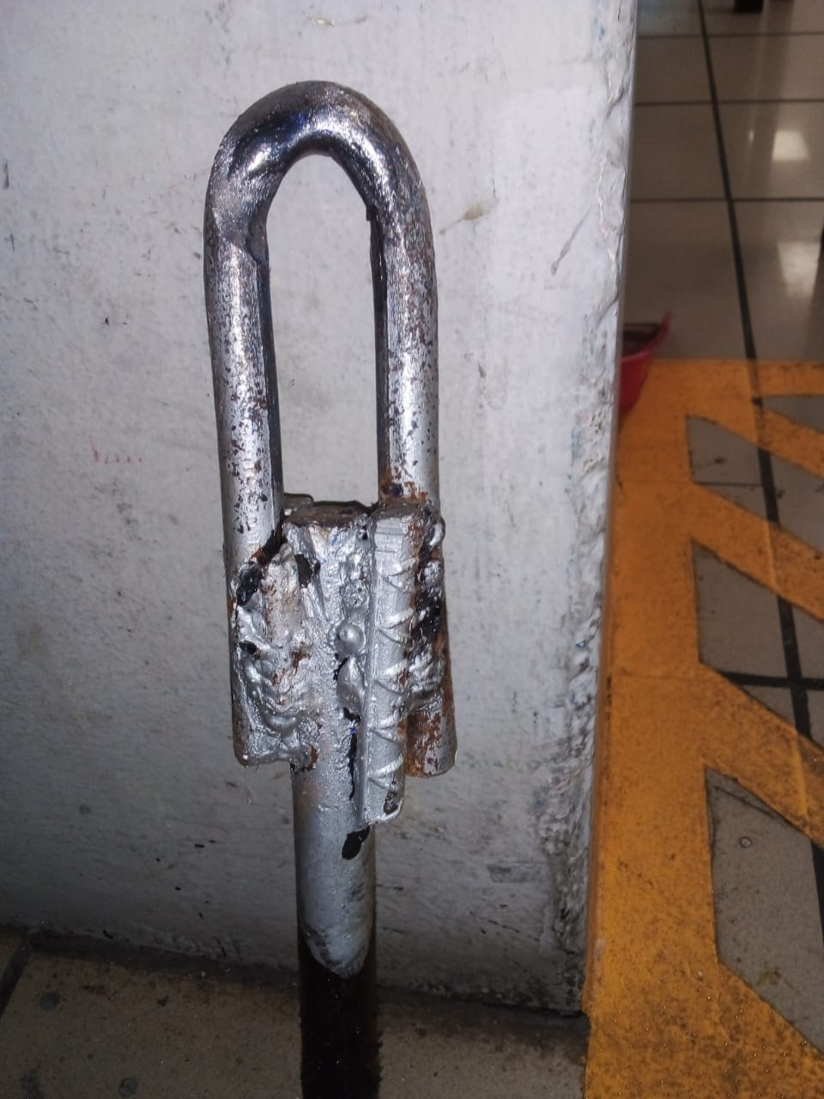
SOLDADURA DE ARGOLLA
ANTES
DESPUES

Slide 3
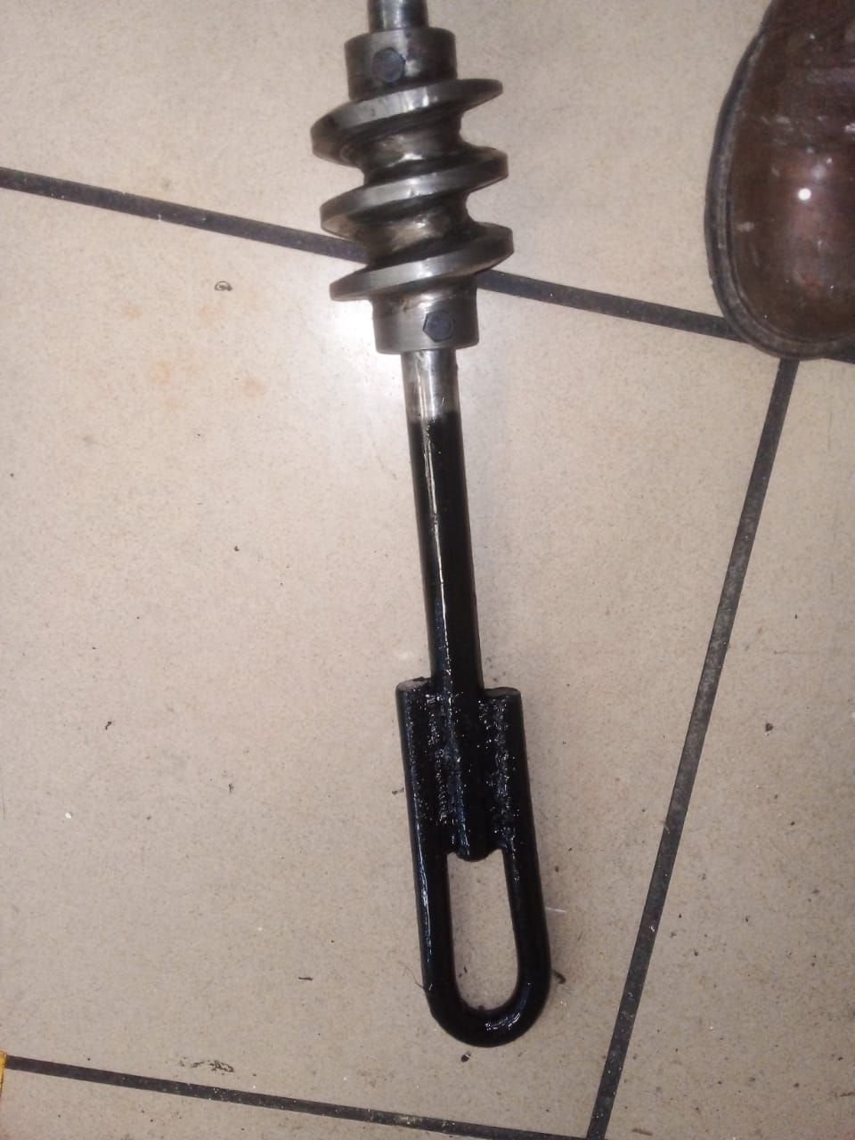
APLICACIÓN DE PINTURA
DESPUES

Slide 4
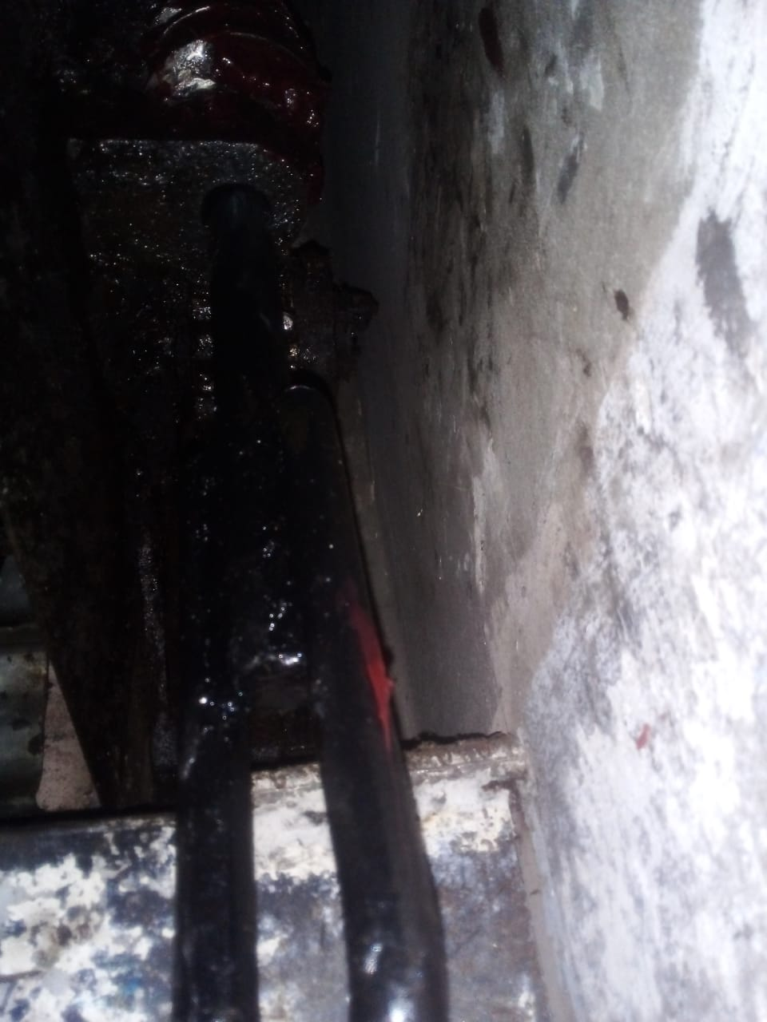
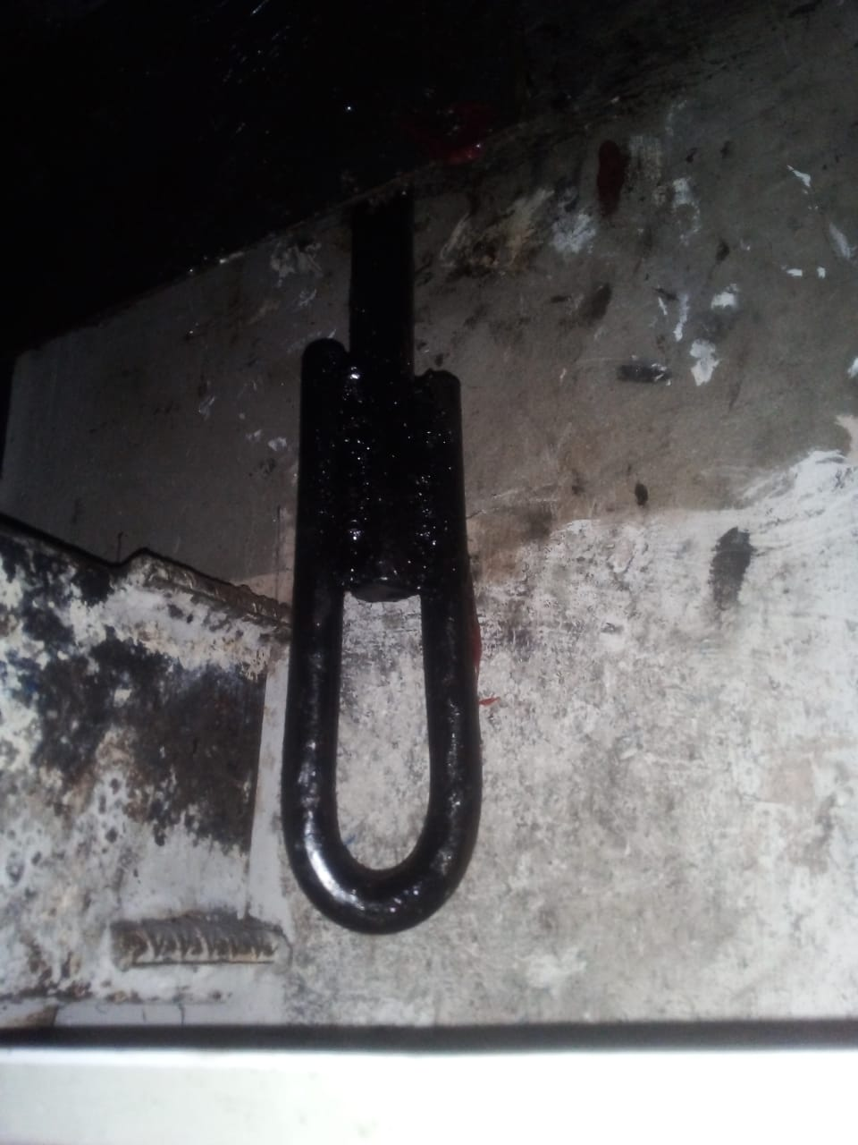
MONTAJE, ENGRASE DE GUÍAS Y RESORTES
DESPUES

